Slide 1
Misure di raggi cosmici Michele Doro e Elisa Prandini *University and INFN Padova michele.doro@pd.infn.it
Notes:
This presentation demonstrates the new capabilities of PowerPoint and it is best viewed in Slide Show. These slides are designed to give you great ideas for the presentations you’ll create in PowerPoint 2011!
For more sample templates, click the File menu, and then click New From Template. Under Templates, click Presentations.

Slide 2
#1 Cosa vogliamo misurare?

Slide 3
Cascate di particelle
In ogni momento, sopra la nostra testa si creano cascate di particelle
Il processo che avviene piu spesso e:
Protone→pione→muone
Piu tardi misureremo muoni:
Pesa circa come 200 elettroni
Vive moolto a lungo: circa 2.2 μs (2.2 milionesimi di secondo)

Slide 4
#2. Che strumenti ci servono?

Slide 5
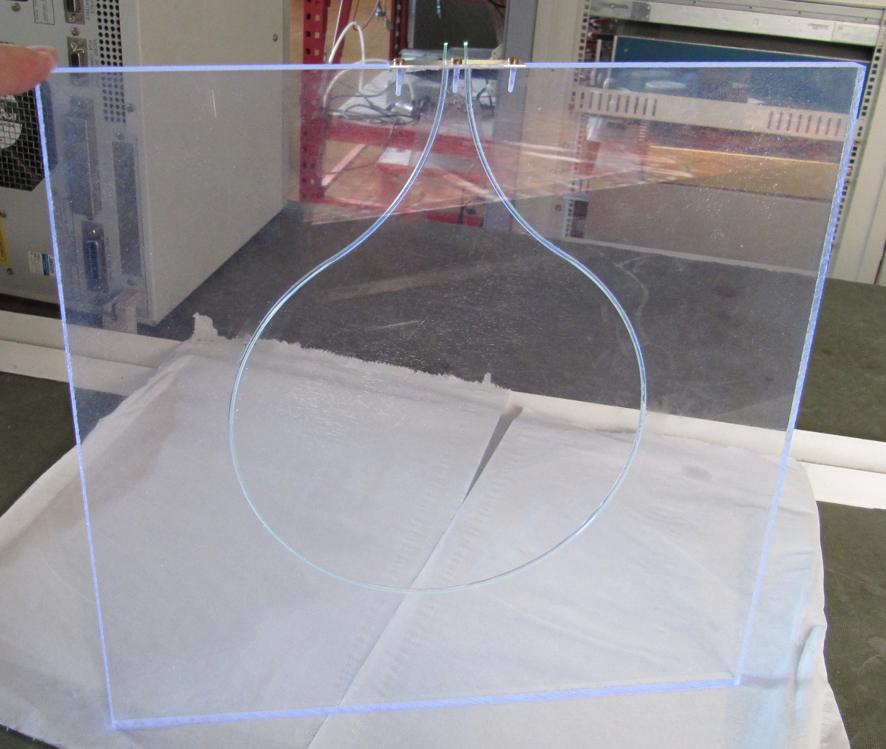
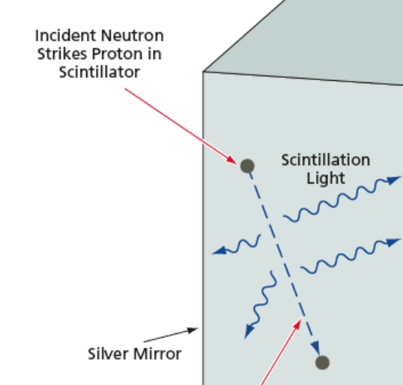
1. Scintillatore
Ci sono alcuni materiali detti SCINTILLATORI PLASTICI, che
A: emettono luce al passaggio di particelle energetiche +
B: sono trasparenti alla luce che loro stessi emettono
PRIMA CONVERSIONE: DA PARTICELLA A LUCE
Muoni

Slide 6
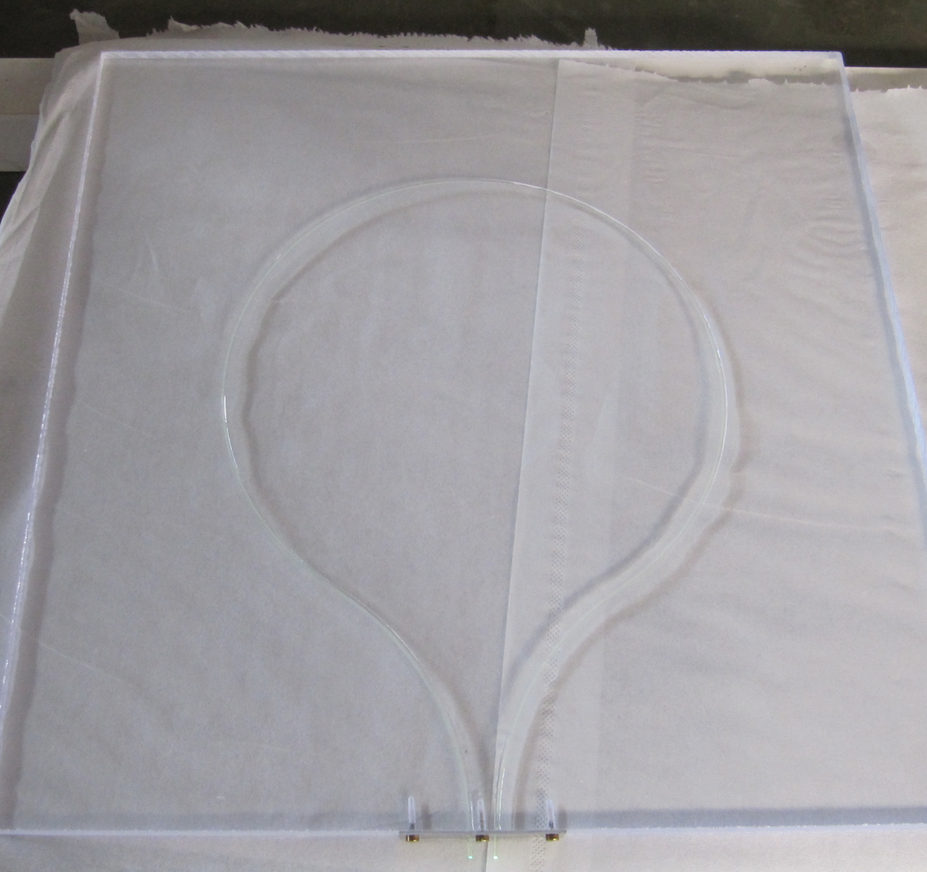
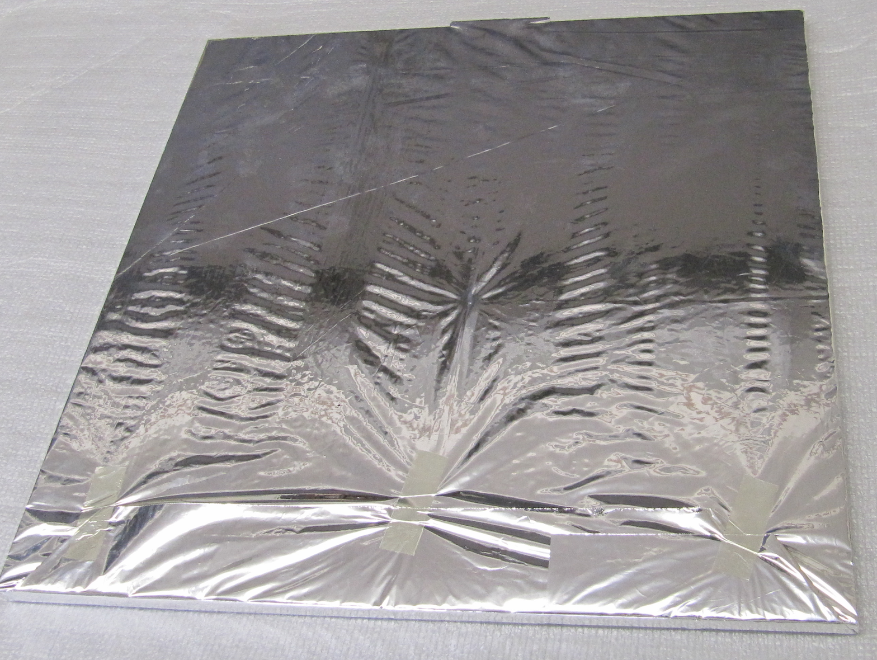
Preparazione scintillatore
Guida di luce per
raccogleire luce di
scintillazione
Avvolgere in alluminio per aumentare riflessione interna
Avvolgere in cartone nero grosso per evitare luce esterna

Slide 7
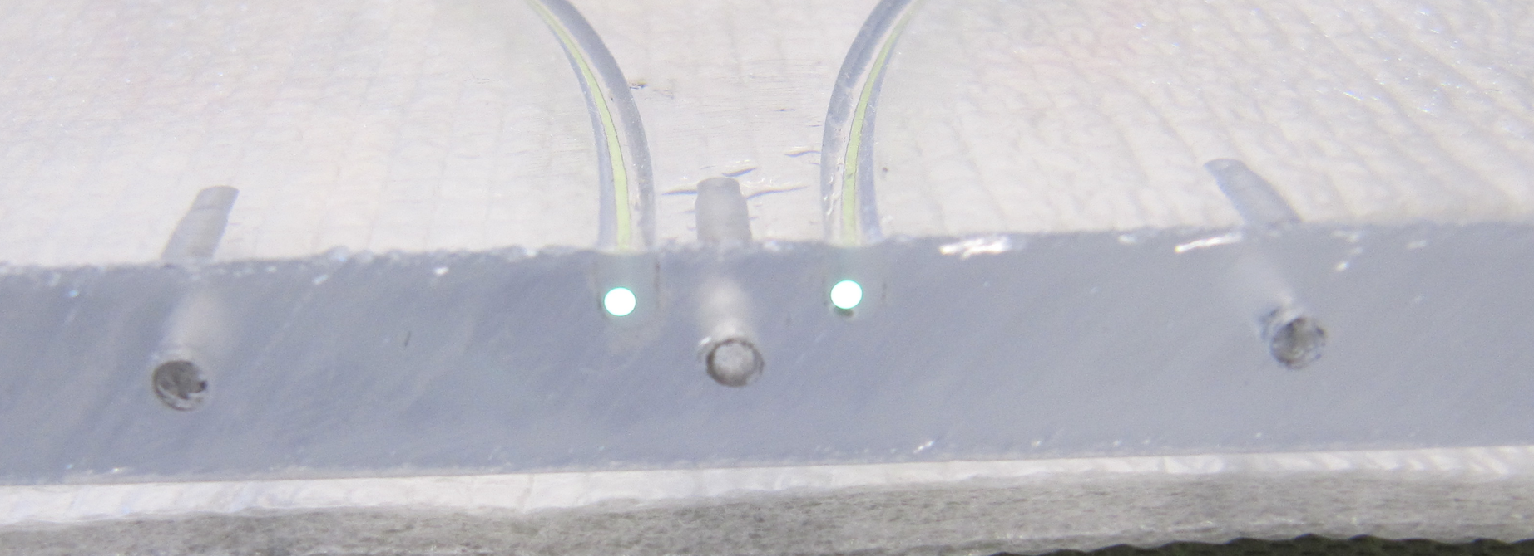
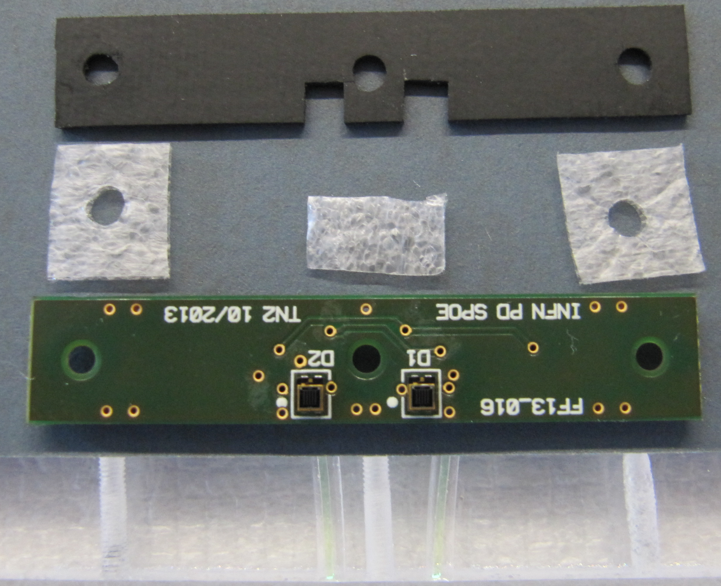
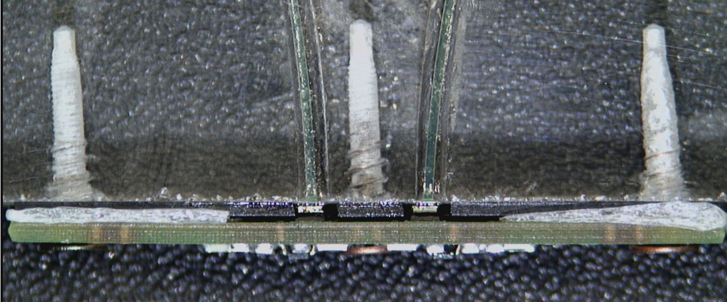
All’uscita della guida di luce si incolla un sensore di luce detto FOTOMOLTIPLICATORE AL SILICIO

Slide 8
Fotomoltiplicatore al silicio
Raccogliere la luce si puo’ fare con vari sensori, noi scegliamo dei fotomoltiplicatori al Silicio (SIPM) perchè sono velocissimi (non integrano la luce come i sensori della macchine fotografiche digitali) e sensibili
2a CONVERSIONE: DA LUCE A IMPULSO ELETTRICO
Di questi sensori, ne mettiamo quattro: due per ogni lastra di scintillatore

Slide 9
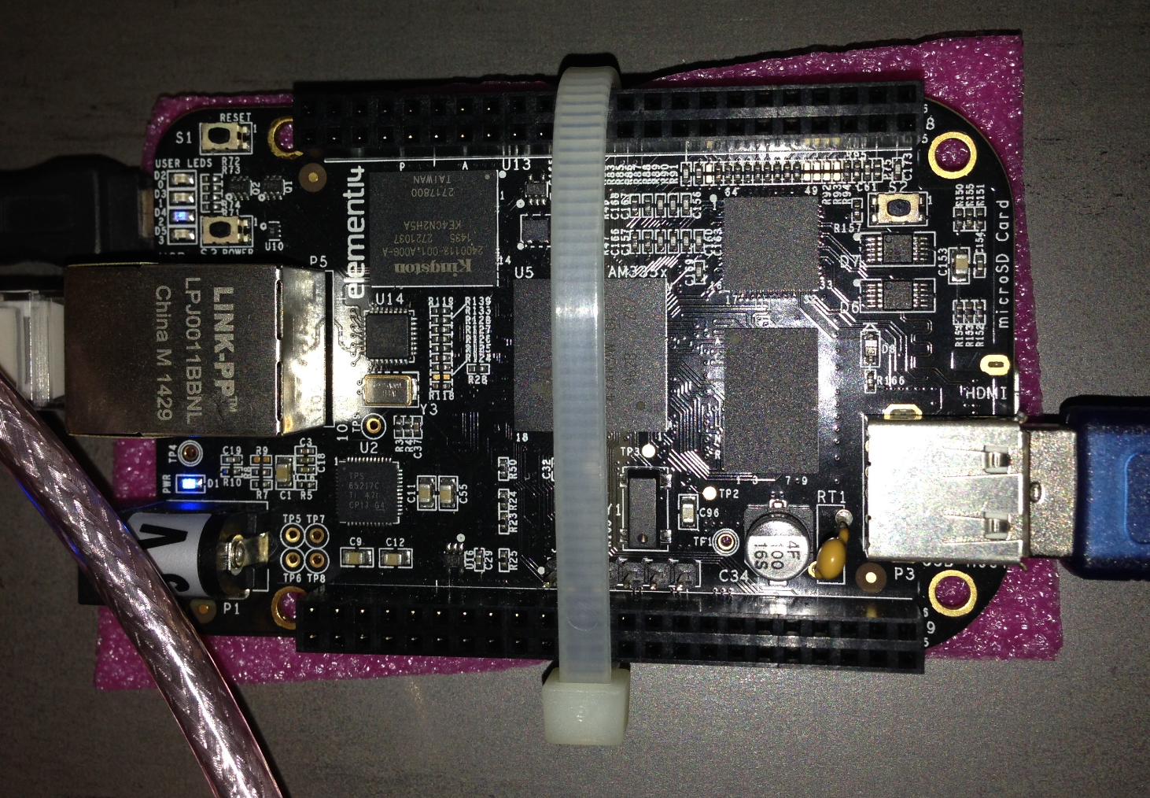
Scheda di controllo + computer
Abbiamo una scheda di controllo che
Manda settaggi ai fotomoltiplicatori
Legge il segnale che esce dai fotomoltiplicatori
Computer linux per controllare la scheda

Slide 10
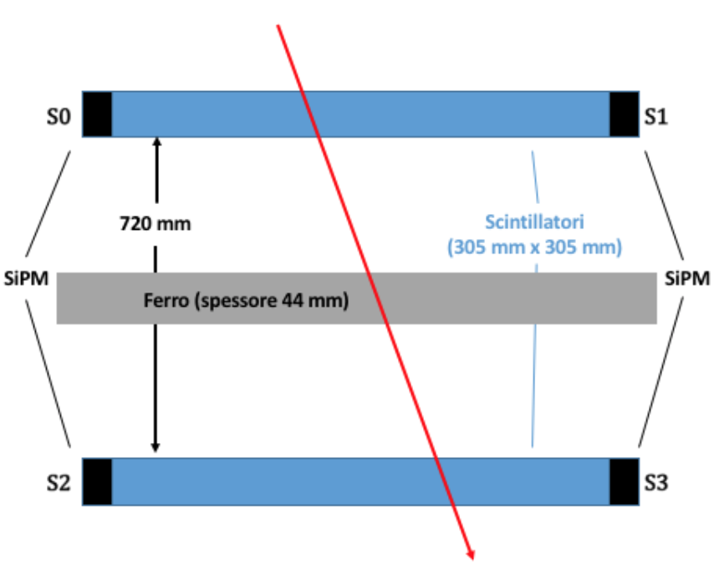
Setup
Abbiamo
due scintillatori a distanza 72 cm
due sensori di luce in ciascuna lastra
Domanda: non bastava un solo sensore e una sola lastra?

Slide 11
1. Con due lastre facciamo un telescopio
Accettiamo solo segnali che passano ENTRAMBI gli scintillatori
In questo modo, selezioniamo la direzione di provenienza: ci servira’ per capire che vengono da fuori dell’atmosfera

Slide 12
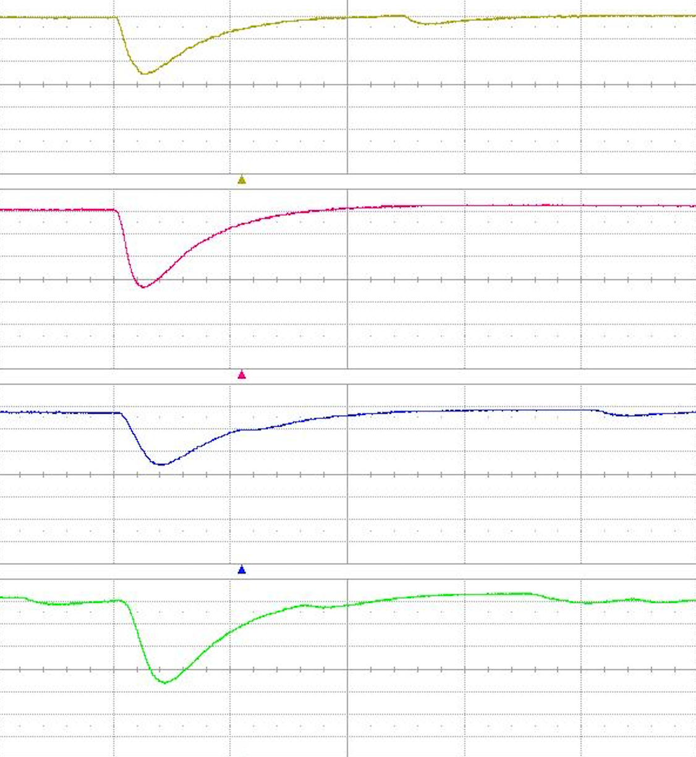
2. Perche 4 sensori?
Se accendiamo un solo sensore, scopriamo che da segnale non solo quando passa un muone cosmico:
Rumore elettronico
Segnali da radiazione dell’ambiente circostante (bassa ma sempre presente e non dannosa)
Faremo COINCIDENZE DI 3 SEGNALI DA QUALSIASI DEI 4 FOTO-SENSORI
FOTOSENSORE 1
FOTOSENSORE 2
FOTOSENSORE 3
FOTOSENSORE 4

Slide 13
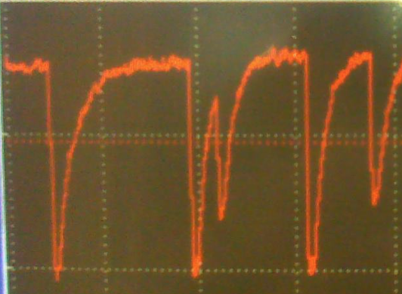
Togliere rumore elettronico e ottimizzare segnale
Il segnale che esce dal SIPM (fotomoltiplicatore al silicio) e’ un segnale di corrente
Per “usarlo” devo definire soglia
Soglia
Se troppo alta PERDO segnali
Se troppo bassa entro nel regime del “rumore elettronico”

Slide 14
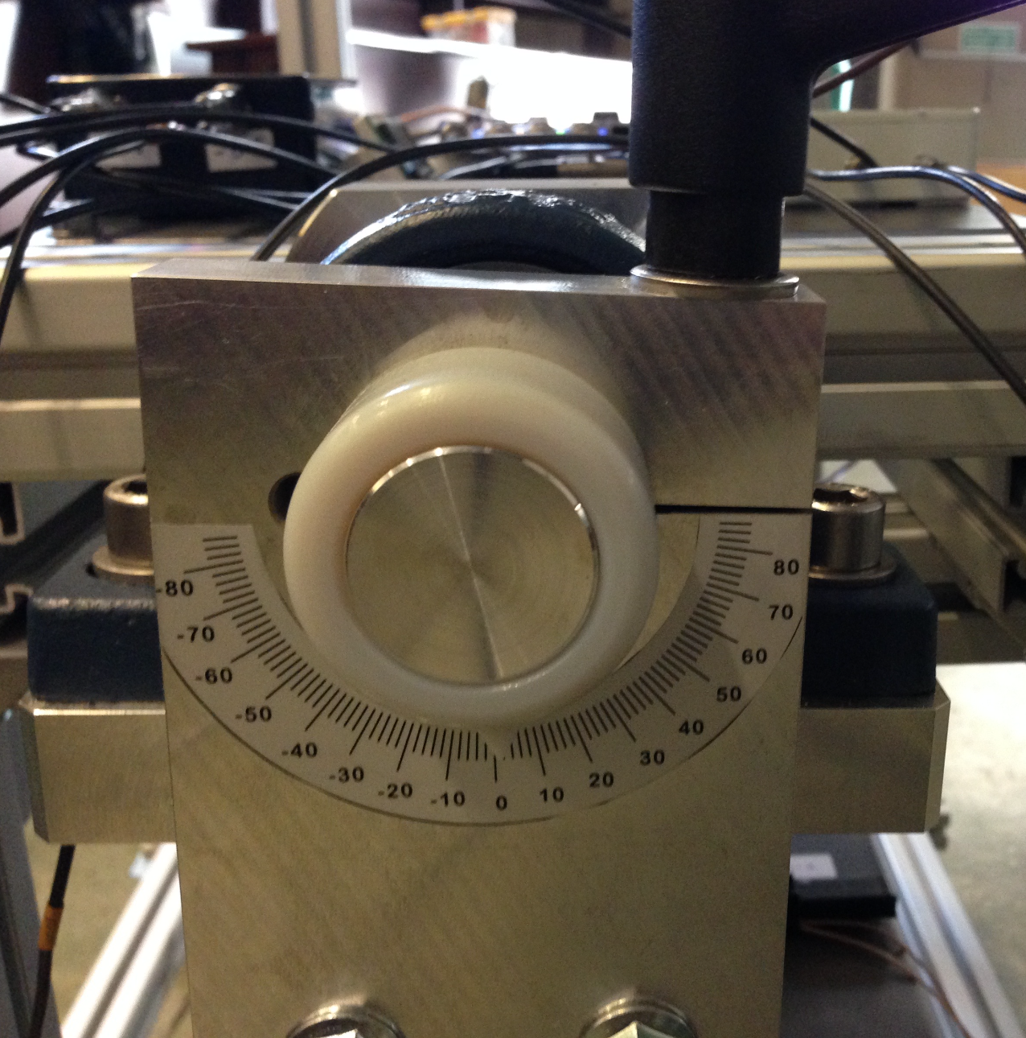
3. Il nostro telescopio e’ orientabile
Ruotando il telescopio, andremo ad osservare zone diverse di direzione dei muoni
Se sono cosmici, cosa ci aspettiamo?

Slide 15
μ
μ
μ
Abbiamo visto che I muoni vivono 2microsecondi: il numero di muoni diminuisce quando più spessore di materia viene attraversato:
SE IL NUMERO DI MUONI DIMINUISCE ALL’AUMENTARE DELL’ANGOLO ZENITALE, ALLORA VENGONO “DA FUORI” (SONO COSMICI)
μ

Slide 16
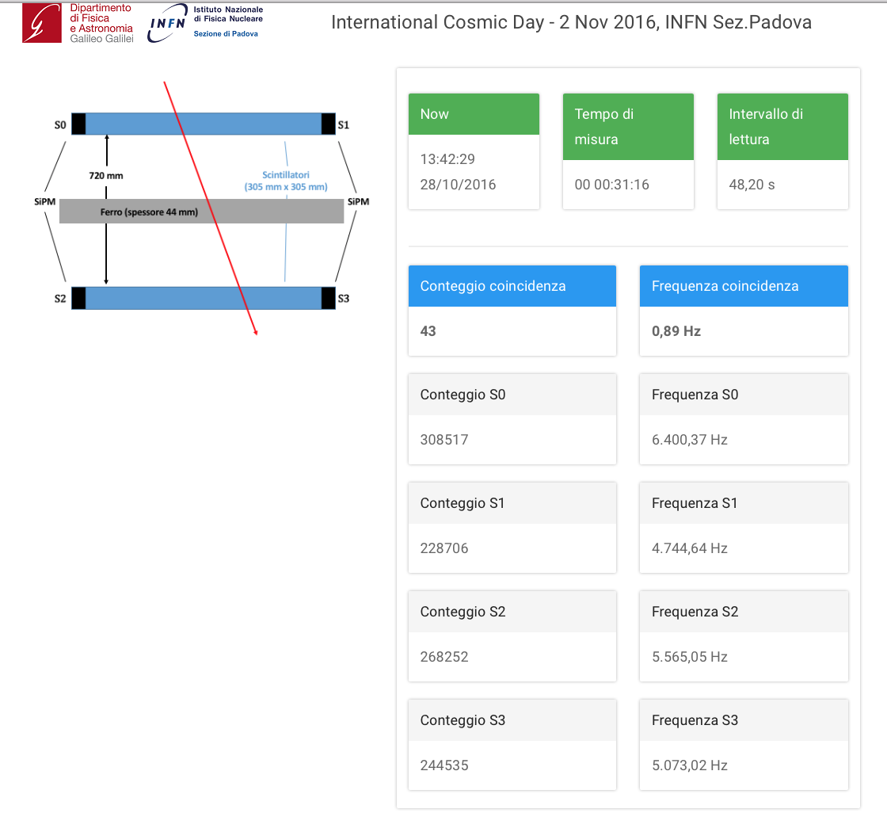
Pagina web
Accessibile con il cellulare: http://bboneblack.pd.infn.it:61100
Conteggio e frequenza
singoli SIPM
Coincidenza che ho fissato
Intervallo di lettura su cui calcolare i conteggi

Slide 17
FACCIAMO LA MISURA!

Slide 18
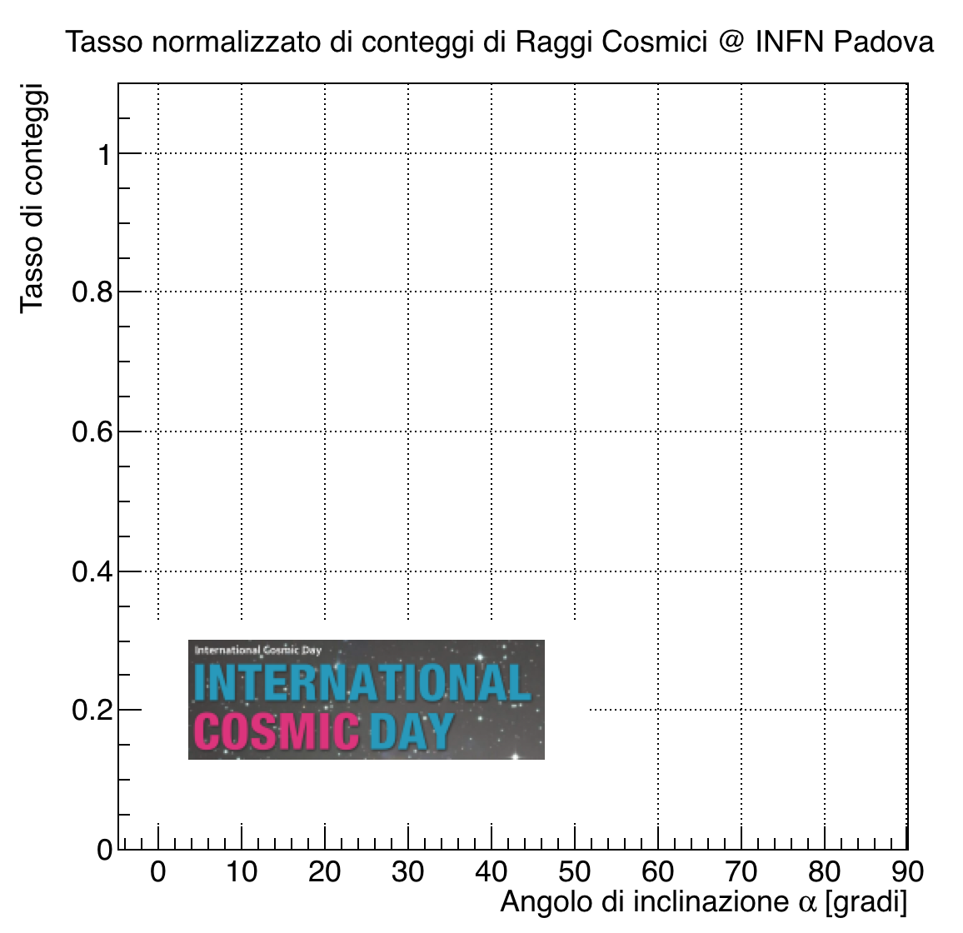
5. Conteggi variando angolo
Conteremo il tasso di conteggi (normalizzato) al variare dell’angolo di inclinazione (ogni 10 gradi)

Slide 19
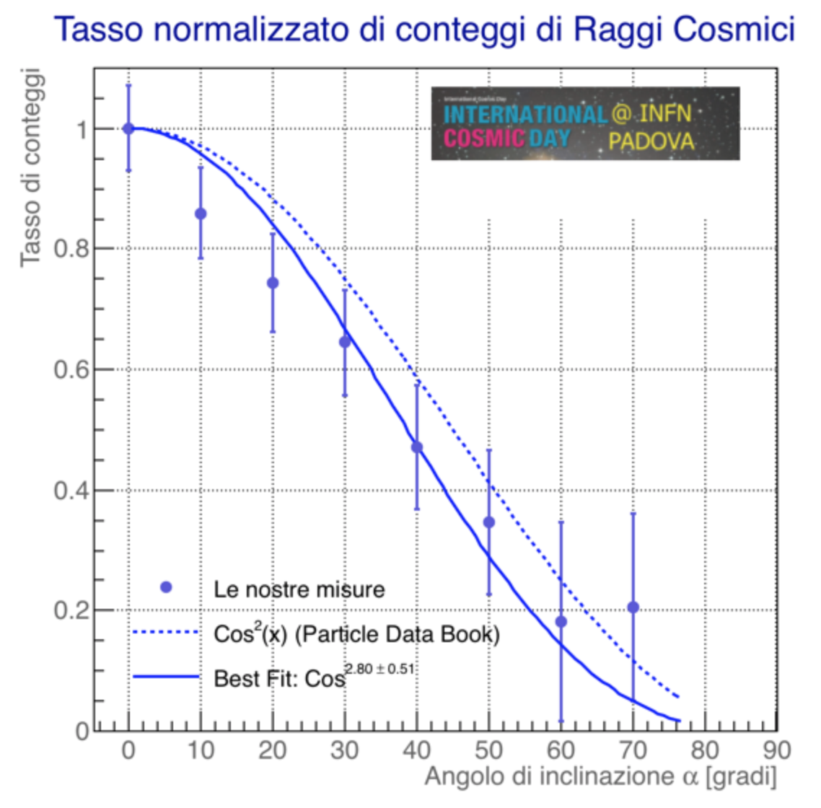
Misure prese da noi

Slide 20
Links
Tesi triennale in italiano con molti spunti di approfondimento: http://www.infn.it/thesis/PDF/getfile.php?filename=10735-Amoruso-triennale.pdf
Quarknet: http://quarknet.fnal.gov
Homepage evento: https://icd.desy.de

